Slide 1
Sound Dynamic Deadlock Prediction in Linear Time
Florian Rudaj

Slide 2
Agenda
Einleitung
Die Vorhersage von Deadlocks
Dynamische Deadlock-Analyse
Sync-preserving Deadlocks
Fazit

Slide 3
Einleitung
In nebenläufigen Programmen müssen Ressourcen geteilt werden
Gleichzeitige Zugriffe auf geteilte Ressourcen können zu Inkonsistenzen führen
Mutex und Locks dieser als Lösung

Slide 4
Einleitung
Deadlocks sind schwer zu verhindern
Aber daraus entstehende Problematik: Deadlocks
Deadlocks sind schwer reproduzierbar und damit
schwer zu debuggen

Slide 5
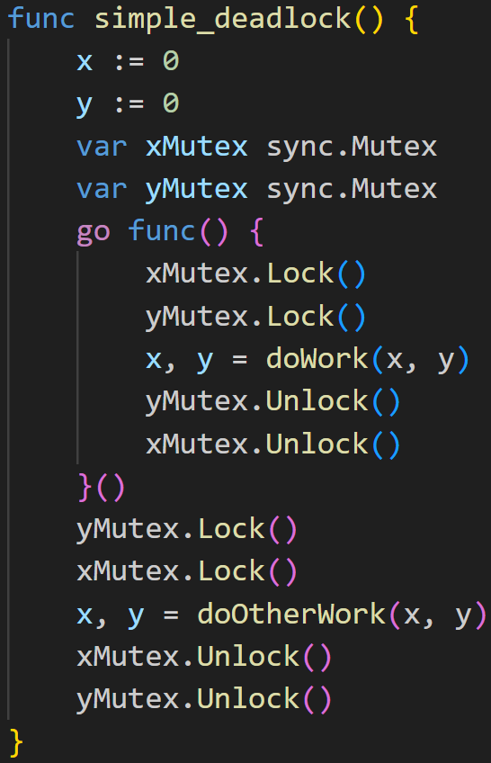
Einleitung
Programm enthält Deadlock
Tritt auf wenn beide Threads den jeweils ersten
Mutex locken
Der jeweils zweite Lock kann nicht reserviert
werden, da er bereits belegt ist

Slide 6
Die Vorhersage von Deadlocks
Deadlocks müssen vorhergesagt werden, ansonsten können Threads stecken bleiben
Dynamische Deadlock-Analyse
Effizient
Liefert wenige oder keine False-Positives

Slide 7
Dynamische Deadlock-Analyse
Grundlage: Trace
Trace ist Aufzeichnung der abgelaufenen Operationen im Programm
Dazu gehört: Acquire- und Release von Locks
Je nach Methode auch Reads/Writes oder auch Forks/Joins relevant

Slide 8
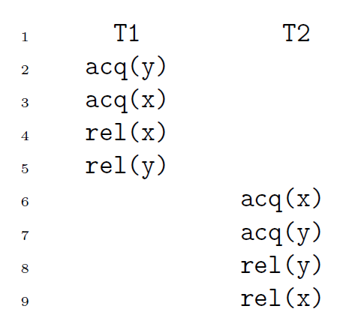
Dynamische Deadlock-Analyse

Slide 9
Dynamische Deadlock-Analyse
Analyse durch Lock-Graphen sehr einfach
Schritt 1: Erstelle Graph aus Acquire- und Releaseoperationen:
Locks sind Knoten
Kanten zwischen Knoten entstehen, wenn ein Thread einen Lock hält und den nächsten reservieren will
Schritt 2:
Überprüfe den Graphen auf Zyklen
Sage Deadlock vorher, wenn Zyklus im Graph existiert

Slide 10
Dynamische Deadlock-Analyse
Es gibt die Locks x und y im Trace -> Knoten x und y im Graph
y
x

Slide 11
Dynamische Deadlock-Analyse
Es gibt die Locks x und y im Trace
Knoten x und y im Graph
In T1 wird nach Lock y Lock x reserviert
Kante von y nach x
y
x

Slide 12
Dynamische Deadlock-Analyse
Es gibt die Locks x und y im Trace
Knoten x und y im Graph
In T1 wird nach Lock y Lock x reserviert
Kante von y nach x
In T2 wird nach Lock x Lock y reserviert
Kante von x nach y
y
x

Slide 13
Dynamische Deadlock-Analyse
Es gibt die Locks x und y im Trace
Knoten x und y im Graph
In T1 wird nach Lock y Lock x reserviert
Kante von y nach x
In T2 wird nach Lock x Lock y reserviert
Kante von x nach y
y
x
Der resultierende Graph enthält einen Zyklus, also wird ein Deadlock vorhergesagt.

Slide 14
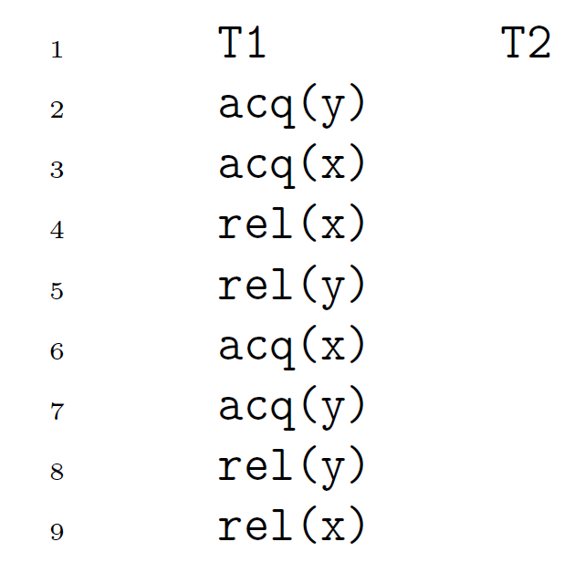
Dynamische Deadlock-Analyse
Es gibt die Locks x und y im Trace
Knoten x und y im Graph
y
x

Slide 15
Dynamische Deadlock-Analyse
Es gibt die Locks x und y im Trace
Knoten x und y im Graph
In T1 wird nach Lock y Lock x reserviert
Kante von y nach x
y
x

Slide 16
Dynamische Deadlock-Analyse
Es gibt die Locks x und y im Trace
Knoten x und y im Graph
In T1 wird nach Lock y Lock x reserviert
Kante von y nach x
In T1 wird nach Lock x Lock y reserviert
Kante von x nach y
y
x

Slide 17
Dynamische Deadlock-Analyse
Es gibt die Locks x und y im Trace
Knoten x und y im Graph
In T1 wird nach Lock y Lock x reserviert
Kante von y nach x
In T1 wird nach Lock x Lock y reserviert
Kante von x nach y
y
x
Der resultierende Graph enthält einen Zyklus, also wird ein Deadlock vorhergesagt.
False-Positive, da alle Events im gleichen Trace

Slide 18
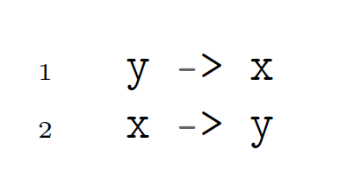
Dynamische Deadlock-Analyse

Slide 19
Sync-preserving Deadlocks
Die Events aus dem Original-Trace werden umgeordnet
Dafür Sync-preserving Correct Reordering

Slide 20
Sync-preserving Deadlocks
Eine Umordnung ist ein Correct Reordering wenn folgende Regeln eingehalten werden
Subset: Es besteht ausschließlich aus Teilen des originalen Trace
Thread-Order: Die Reihenfolge der Operationen innerhalb eines Threads wurde nicht verändert
Last-Write: Wenn ein Read auf eine Variable existiert, muss das letzte Write auf diese Variable existieren
Lock-Semantik: Zwischen zwei Acquire-Events zweier verschiedener Threads muss es eine Release-Operation im ersten Thread geben

Slide 21
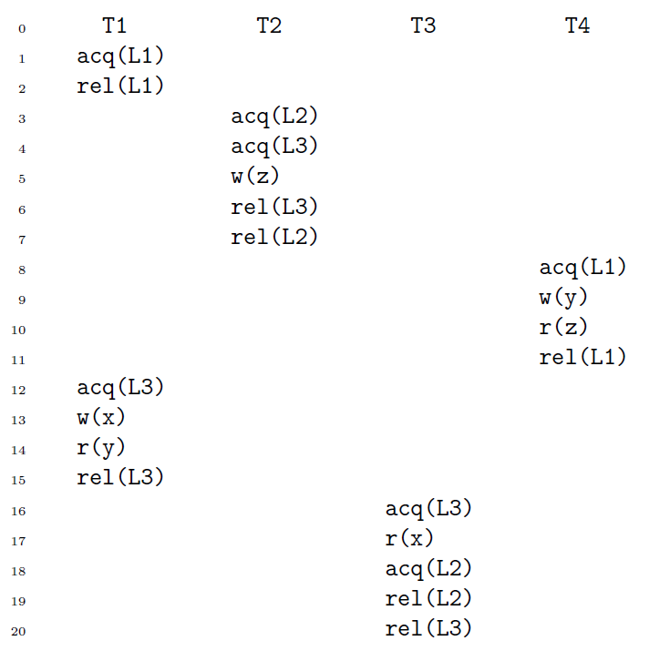
Sync-preserving Deadlocks
Deadlock-Pattern: <e4, e18>

Slide 22
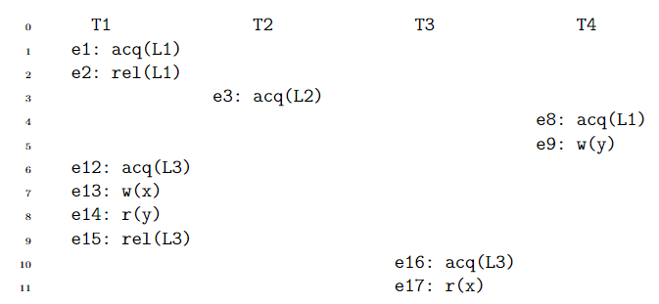
Sync-preserving Deadlocks

Slide 23
Sync-preserving Deadlocks
Subset: Es besteht ausschließlich aus Teilen des originalen Trace
Thread-Order: Die Reihenfolge der Operationen innerhalb eines Threads wurde nicht verändert
Last-Write: Wenn ein Read auf eine Variable existiert, muss das letzte Write auf diese Variable existieren
Lock-Semantik: Zwischen zwei Acquire-Events zweier verschiedener Threads muss es eine Release-Operation im ersten Thread geben

Slide 24
Sync-preserving Deadlocks
Damit ein Correct Reordering Sync-preserving ist, müssen alle Acquire-Events auf denselben Lock in der gleichen Reihenfolge sein wie im Original-Trace

Slide 25
Sync-preserving Deadlocks
L1: T1 -> T4
L2: T2 -> T3
L3: T2 -> T1 -> T3

Slide 26
Sync-preserving Deadlocks
L1: T1 -> T4
L2: T2
L3: T1 -> T3
-> Das Correct Reordering ist auch Sync-preserving!

Slide 27
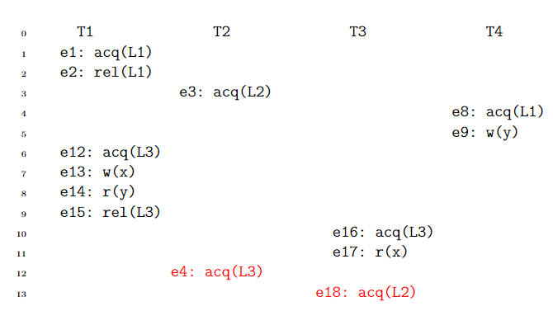
Sync-preserving Deadlocks

Slide 28
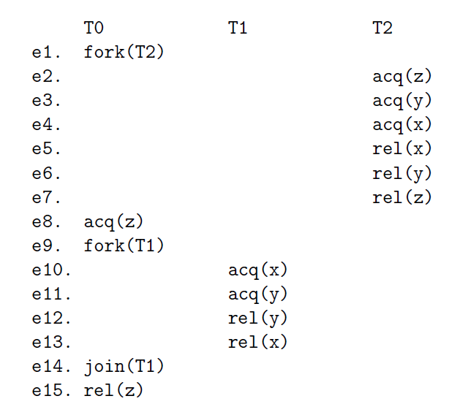
Sync-preserving Deadlocks
Deadlock-Pattern: <e4, e11>
S = {e3, e10}
S‘ = SPClosure(S)
S‘ = {e3, e10}
S‘ = {e3, e2, e10, e9, e8} wegen Thread-Order
Zwei Acq-Events für Lock z e2 und e8
Nach Lock-Semantik muss e7 hinzugefügt werden
S‘ = {e3, e2, e10, e9, e8, e7}
S‘ = {e3, e2, e10, e9, e8, e7, e6, e5, e4} wegen Thread-Order
e4 aus dem Deadlock Pattern ist in S‘
Kein Sync-preserving Deadlock

Slide 29
Fazit
Die Vorhersage von Sync-preserving Deadlocks kann ohne False-Positives geschehen
False-Negatives können dennoch auftreten

